Slide 1

Paquete de Capacitación
PNAH-NMPN
Lugar, fecha

Slide 2


Instrucciones para la actividad
Expectativas individuales
Discutan en sus grupos:
¿Qué deseos o expectativas tiene para el curso?
¿Qué le preocupa del curso, si es que le preocupa algo?
Individualmente:
1
deseo
1 expectativa
Notes:
Sesión 1.0: Sesión de Introducción en Línea

Slide 3
Objetivos de aprendizaje del curso
Al final del curso serás capaz de:
Debatir la importancia de los principios rectores de la protección de la niñez y adolescencia en las acciones humanitarias de prevención y respuesta;
Describir los riesgos y factores de protección de la niñez y adolescencia a través de un modelo socioecológico en contextos humanitarios;
Explicar el alcance y la variedad de las estrategias de prevención y respuesta en materia de protección de la niñez y adolescencia en contextos humanitarios;
Sugerir formas de garantizar una respuesta de calidad en materia de protección de la niñez y adolescencia a través de 6 áreas clave de programación destacadas en las Normas Mínimas de Protección de la Niñez y Adolescencia;
Sugerir formas de trabajar en todos los sectores humanitarios para maximizar los resultados de la protección de los NNA;
Describir la importancia y los desafíos potenciales de la incorporación de los temas transversales seleccionados en la respuesta humanitaria de protección de la niñez y adolescencia.
Notes:
Sesión 1.0: Sesión de Introducción en Línea

Slide 4

Próximos Pasos
¿Qué hacer ahora?
Autoevaluación Completa, Tareas 1 y 2
Comprobar los requisitos de visado
Reservar viajes de acuerdo con los requisitos de seguridad de la propia organización.
Asegurarse de que se dispone de un seguro de viaje y tener los datos listos para el viaje.
Garantizar el alojamiento necesario
Notes:
Sesión 1.0: Sesión de Introducción en Línea

Slide 5


Instrucciones para la actividad
Prácticas de aprendizaje
reflexivo
Descargar AnkiPro, o AnkiDroid
Haga click en Plataformas (Decks)
Haga click en Nuevo (New)
Nombre la plataforma
Haga click en Crear nueva plataforma
Haga clic en el nombre de la plataforma y, a continuación, en Crear una tarjeta (card)
Parte delantera: Añadir una palabra clave o un tema.
En el reverso: Añade más detalles / tu punto de aprendizaje
Continúe con otra ficha o haga clic en la x
Notes:
Sesión 1.1: Bienvenida y Presentación

Slide 6
Objetivos de aprendizaje del curso
Al finalizar el curso serás capaz de:
Debatir la importancia de los principios rectores de la protección de la niñez y adolescencia en las acciones humanitarias de prevención y respuesta;
Describir los riesgos y factores de protección de la niñez y adolescencia a través de un modelo socioecológico en contextos humanitarios;
Explicar el alcance y la variedad de las estrategias de prevención y respuesta en materia de protección de la niñez y adolescencia en contextos humanitarios;
Sugerir formas de garantizar una respuesta de calidad en materia de protección de la niñez y adolescencia a través de 6 áreas clave de programación destacadas en las Normas Mínimas de Protección de la Niñez y Adolescencia;
Sugerir formas de trabajar en todos los sectores humanitarios para maximizar los resultados de la protección de los NNA;
Describir la importancia y los desafíos potenciales de la incorporación de los temas transversales seleccionados en la respuesta humanitaria de protección de la niñez y adolescencia.
Notes:
Sesión 1.2: Objetivos y expectativas

Slide 7
Práctica Reflexiva
¿Qué importancia tiene la Protección de la Niñez y Adolescencia en la Acción Humanitaria en su función y entorno actuales?
Notes:
Sesión 1.2: Objetivos y expectativas

Slide 8

PNAH y Principios Rectores
LA CDN de la ONU - Actividad de Grupo
En tu grupo:
Leer el resumen de la CNUDN
Debatir qué artículos son más relevantes para la PNAH
CONVENCIÓN SOBRE LOS DERECHOS DEL NIÑO
Notes:
Sesión 1.3: PNAH y Principios Rectores

Slide 9
PNAH y Principios Rectores
Principios Rectores - Actividad
En tu grupo:
Armar el rompecabezas
Encontrar los principios en las NMPN
Leer las definiciones
Leer los ejemplos y debatir:
¿Se han tenido en cuenta los principios rectores?
En caso negativo, ¿cuáles no se tuvieron en cuenta y por qué?
¿Qué podría haberse hecho de otra manera para ajustarse a los principios rectores?
Notes:
Sesión 1.3: PNAH y Principios Rectores

Slide 10
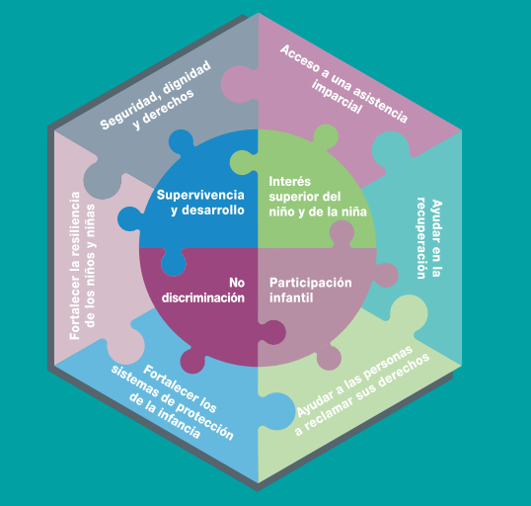
Principios Rectores
PNAH y Principios Rectores
Notes:
Sesión 1.3: PNAH y Principios Rectores

Slide 11
PNAH y Principios Rectores
Práctica Reflexiva
¿Cuál es la relevancia de la CNUDN en su propio contexto?
¿Qué son las NMPN?
¿Qué relevancia tienen los principios rectores de la PN en su contexto?
¿Cuál es el proceso de notificación de la protección de la niñez y adolescencia en su propio contexto?
Notes:
Sesión 1.3: PNAH y Principios Rectores

Slide 12
Desarrollo Infantil
Temas en el desarrollo infantil:
Cambios físicos: crecimiento y maduración del cuerpo.
Cambios cognitivos: aprendizaje del lenguaje, recuerdo de hechos, resolución de problemas, etc.
Cambios emocionales: aprender a identificar las emociones en uno mismo y en los demás.
Cambios sociales: aprender a interactuar con los demás y a regular nuestro propio comportamiento.
Notes:
1.4 Conexión del Desarrollo Infantil, los Factores de Riesgo y Protección y la Socioecología

Slide 13
Instrucciones para la actividad
Desarrollo infantil
En tu grupo:
Enumere ejemplos de cambios que se producen en:
  Desarrollo físico
  Desarrollo cognitivo
  Desarrollo emocional
  Desarrollo social
Notes:
Session 1.4 Conexión del Desarrollo Infantil, los Factores de Riesgo y Protección y la Socioecología

Slide 14
Desarrollo Infantil
Etapas del Desarrollo Infantil
Infancia temprana | Primera Infancia | Niños en Edad Preescolar | Infancia Media | Adolescencia
0 - 12 meses | De 12 meses a 3 años | De 4 a 6 años | De 7 a 12 años | De 13 a 18 años
Notes:
Session 1.4 Conexión del Desarrollo Infantil, los Factores de Riesgo y Protección y la Socioecología

Slide 15
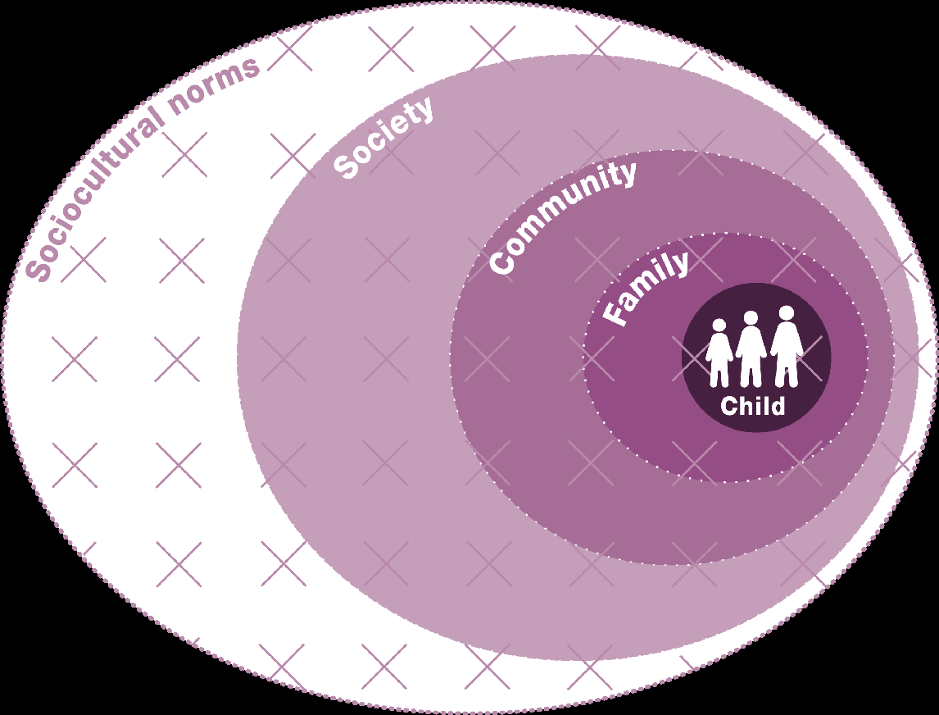
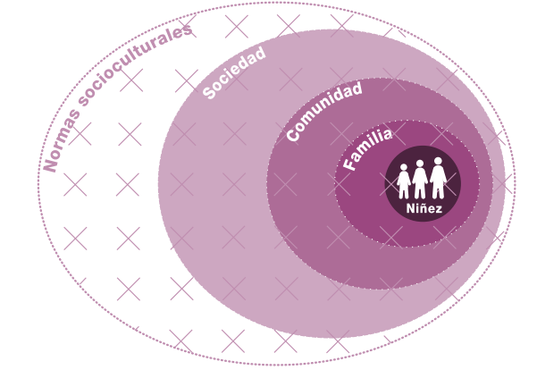
Modelo Socio-ecológico
Socio-Ecological Model
Notes:
Session 1.4 Conexión del Desarrollo Infantil, los Factores de Riesgo y Protección y la Socioecología

Slide 16
Riesgos y Factores de Protección
Recordatorio
Los factores de protección son aquellos factores de la vida de los niños que favorecen su desarrollo sano y positivo.
Los factores de riesgo son aquellos factores de la vida de los niños que interfieren en su desarrollo y los hacen más vulnerables
¡Actividad! En tus grupos:
  Seleccionar un grupo de edad específico
  Enumerar y describir los factores de riesgo y de protección para el grupo de edad seleccionado.
Notes:
Session 1.4 Conexión del Desarrollo Infantil, los Factores de Riesgo y Protección y la Socioecología

Slide 17
Práctica Reflexiva
Conexión entre el Desarrollo Infantil, los Factores de Riesgo y Protección y la Socio-ecología
¿Qué más le gustaría aprender sobre las etapas de desarrollo de los NNA?
¿Qué puedes hacer con lo que has aprendido sobre las etapas de desarrollo de los NNA?
¿Qué puedes hacer con los factores de riesgo y protección y el modelo socioecológico en tu propio trabajo?
Notes:
Session 1.4 Conexión del Desarrollo Infantil, los Factores de Riesgo y Protección y la Socioecología

Slide 18
Herramienta de priorización
Identificar los factores de riesgo y de protección
Puntuar cada factor por:
  impacto
  viabilidad
Representar las puntuaciones en el gráfico
Priorizar los factores de gran impacto y viabilidad
Repetir para prevenir otros efectos perjudiciales
Notes:
1.5 Herramienta de Priorización de Factores de Riesgo y de Protección

Slide 19
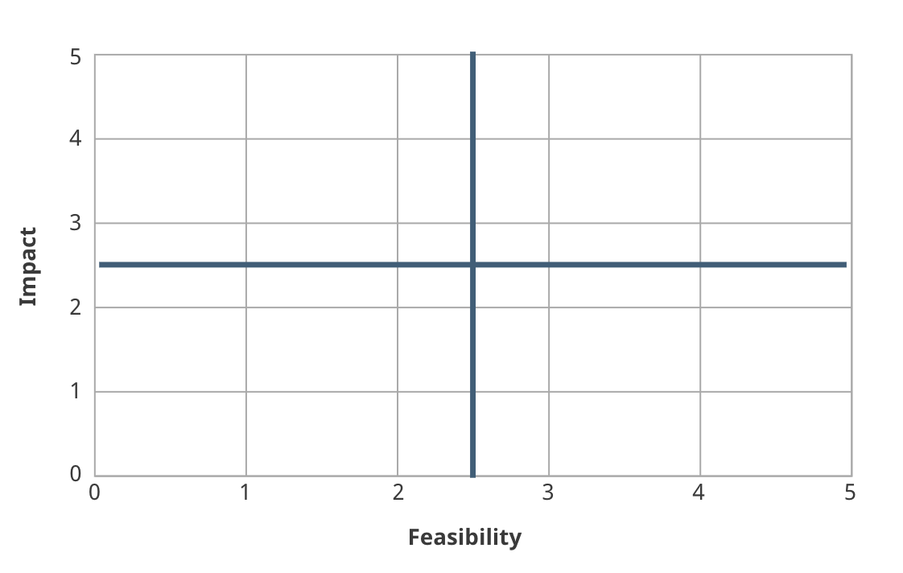
Acceso a la enseñanza secundaria
Seguridad alimentaria
Relación positiva con el cuidador
Impacto
Pobreza
Viabilidad
Notes:
1.5 Herramienta de Priorización de Factores de Riesgo y de Protección

Slide 20
Herramienta de Priorización Trabajo en Grupo
En tus grupos (2 grupos que trabajen sobre el CAAFAG y 2 grupos que trabajen sobre el Matrimonio Infantil, sigue los siguientes pasos:
    Convertir la clasificación de la comunidad en puntuaciones de impacto
    Calificar los factores de viabilidad en el contexto de Cabo Delgado
    Represente las puntuaciones combinadas en el gráfico en blanco
    Determinar las prioridades
20 minutos
Notes:
1.5 Herramienta de Priorización de Factores de Riesgo y de Protección

Slide 21
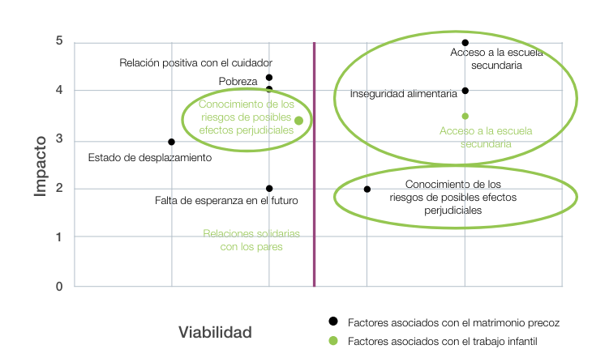
Notes:
1.5 Herramienta de Priorización de Factores de Riesgo y de Protección

Slide 22
Práctica Reflexiva
¿Cree que la herramienta de priorización podría ser útil en su contexto?
¿Cómo piensa utilizar la herramienta de priorización?
Notes:
1.5 Herramienta de Priorización de Factores de Riesgo y de Protección

Slide 23
Pilar 2 de las NMPN
Riesgos de PN
Norma 7: Peligros y daños
Norma 8: Maltrato físico y emocional
Norma 9: Violencia Sexual y Basada en Género (VSBG)
Norma 10: Salud Mental y Trastornos Psicosociales
Norma 11: Niños, niñas y adolescentes vinculados con fuerza y grupos armados
Norma 12: Trabajo infantil
Norma 13: Niños, niñas y adolescentes separados y no acompañados
Notes:
Sesión 1.6.: Recapitulación de los Riesgos de PN

Slide 24

Pilar 2 de las NMPN
Presentación del Grupo de Riesgos de las NMPN
Preparar una presentación de 5 minutos sobre las acciones clave para prevenir y responder al riesgo asignado.
15 minutos de preparación
¡¡¡¡Su presentación será cronometrada !!!!
Notes:
Sesión 1.6.: Recapitulación de los Riesgos de PN

Slide 25
Pilar 2 de las NMPN
Práctica Reflexiva
¿Qué despertó tu curiosidad durante esta sesión?
¿Hay algún Riesgo de PN sobre el que le gustaría saber más?
Notes:
Sesión 1.6.: Recapitulación de los Riesgos de PN

Slide 26
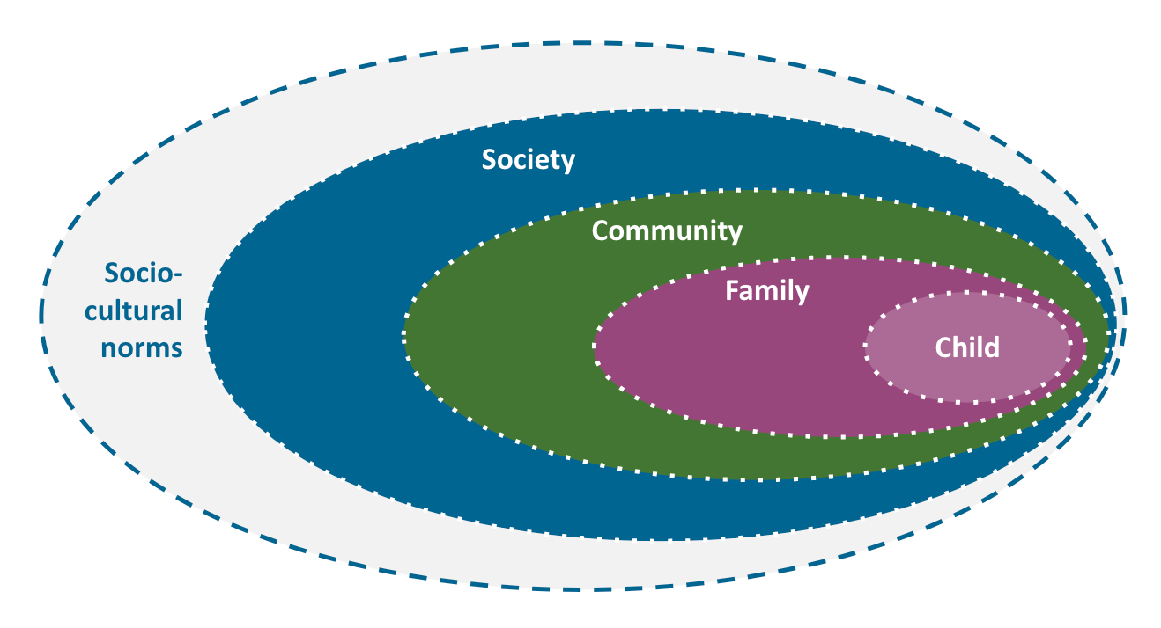
Pilar 3 de las NMPN
Intervenciones de PN dentro del modelo socioecológico - Actividad
En tus grupos:
Dibujar el modelo socioecológico
Debatir cada tarjeta y decidir dónde colocarla en el modelo.
15 minutos
Sociedad
Normas Socio-culturales
Comunidad
Familia
NNA
Notes:
Sesión 1.7: Introducción a las Estrategias de Prevención y Respuesta a la PN

Slide 27
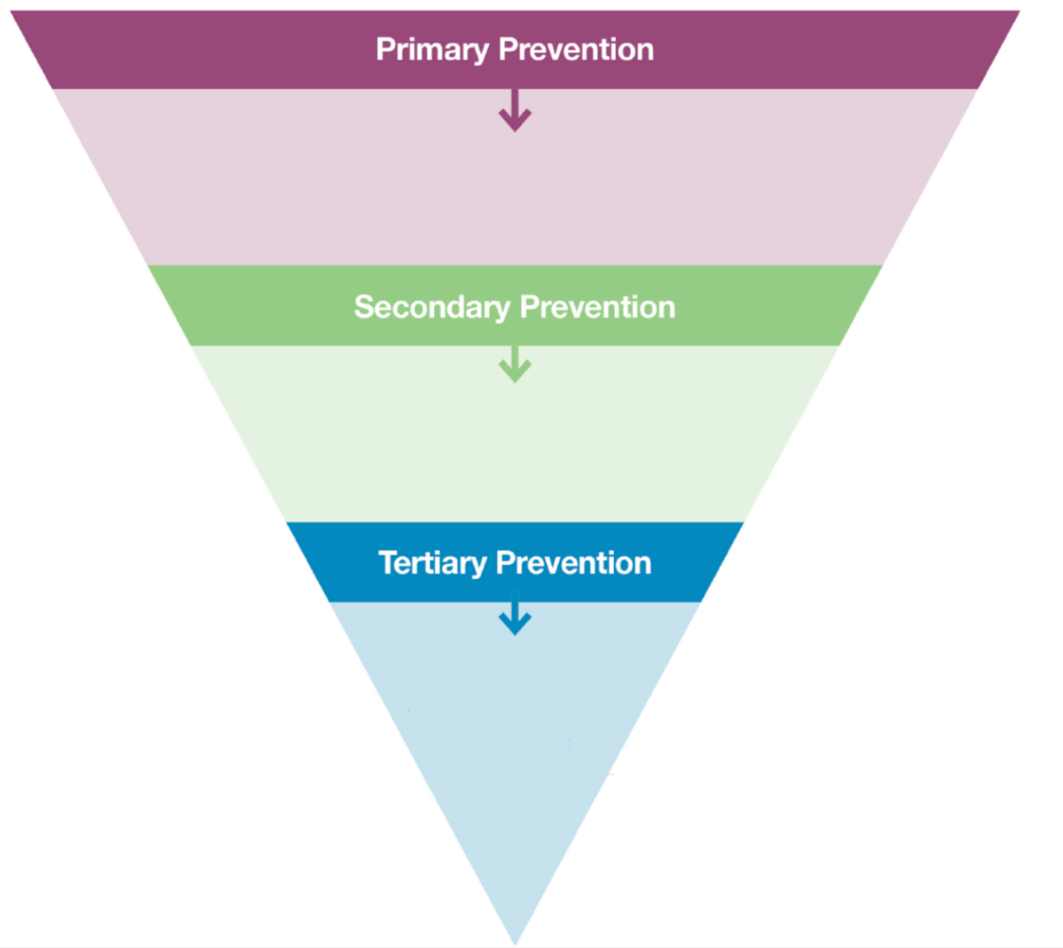



Prevención
Notes:
Sesión 1.7: Introducción a las Estrategias de Prevención y Respuesta a la PN

Slide 28
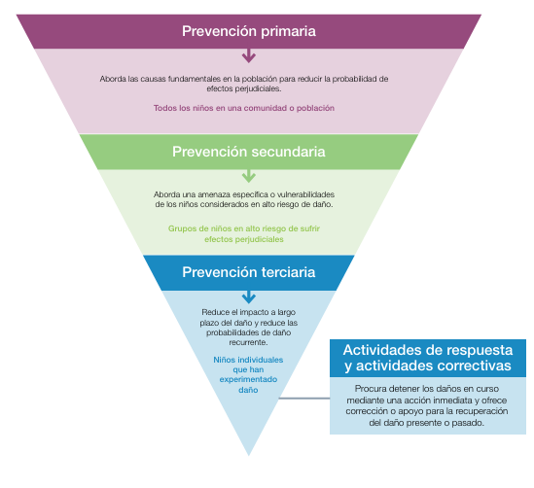
3 niveles de
Prevención
Notes:
Sesión 1.7: Introducción a las Estrategias de Prevención y Respuesta a la PN

Slide 29
¿Por qué es importante la Prevención Primaria?
La responsabilidad ética de prevenir el daño a los niños antes de que se produzca siempre que sea posible por parte de todos los trabajadores humanitarios;
Mejorar la sostenibilidad y el impacto a largo plazo de las respuestas humanitarias.
Mayor rentabilidad de las intervenciones de protección de la niñez y adolescencia
Notes:
Sesión 1.7: Introducción a las Estrategias de Prevención y Respuesta a la PN

Slide 30
Prevención, respuesta, preparación, actuación temprana. ¿Cuál es la diferencia?
Trabajo en grupo
Ejercicio de emparejamiento
8 minutos
Notes:
Sesión 1.7: Introducción a las Estrategias de Prevención y Respuesta a la PN

Slide 31
Práctica Reflexiva
¿Qué programas están aplicando en los distintos niveles del modelo socioecológico en su contexto?
¿Cuál es la pertinencia de los programas de prevención de la PNAH en su contexto? ¿Y la prevención primaria más concretamente?
Notes:
Sesión 1.7: Introducción a las Estrategias de Prevención y Respuesta a la PN

Slide 32
Pilar 3 de las NMPN
Estrategias de PN - Actividad en Grupo
En tu grupo:
Leer el estudio de caso
Responder a las preguntas:
  ¿Qué norma (15-20) es más relevante?
  ¿Qué acciones clave se incluyen/describen?
  ¿Qué otros tipos de programación pueden ser relevantes para esta norma?
Tomar notas en un rotafolio
Notes:
Sesión 1.8 Estrategias de Prevención y Respuesta a la PN

Slide 33
Pilar 3 de las NMPN
Práctica Reflexiva
¿Qué puedes hacer ahora con lo que has aprendido sobre las estrategias de PN?
¿Qué es lo más importante que ha aprendido hoy?
Notes:
Sesión 1.8 Estrategias de Prevención y Respuesta a la PN

Slide 34
Pilar 1 de las NMPN
Normas para una Respuesta de Calidad
Coordinación;
Recursos humanos;
Comunicación y promoción;
Gestión del ciclo del programa;
Gestión de la información; y
Seguimiento de la protección de la niñez y adolescencia.
Notes:
Sesión 1.9 Norma para una Respuesta de Calidad

Slide 35
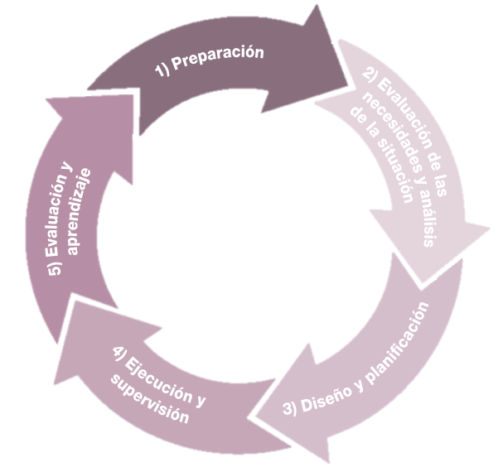
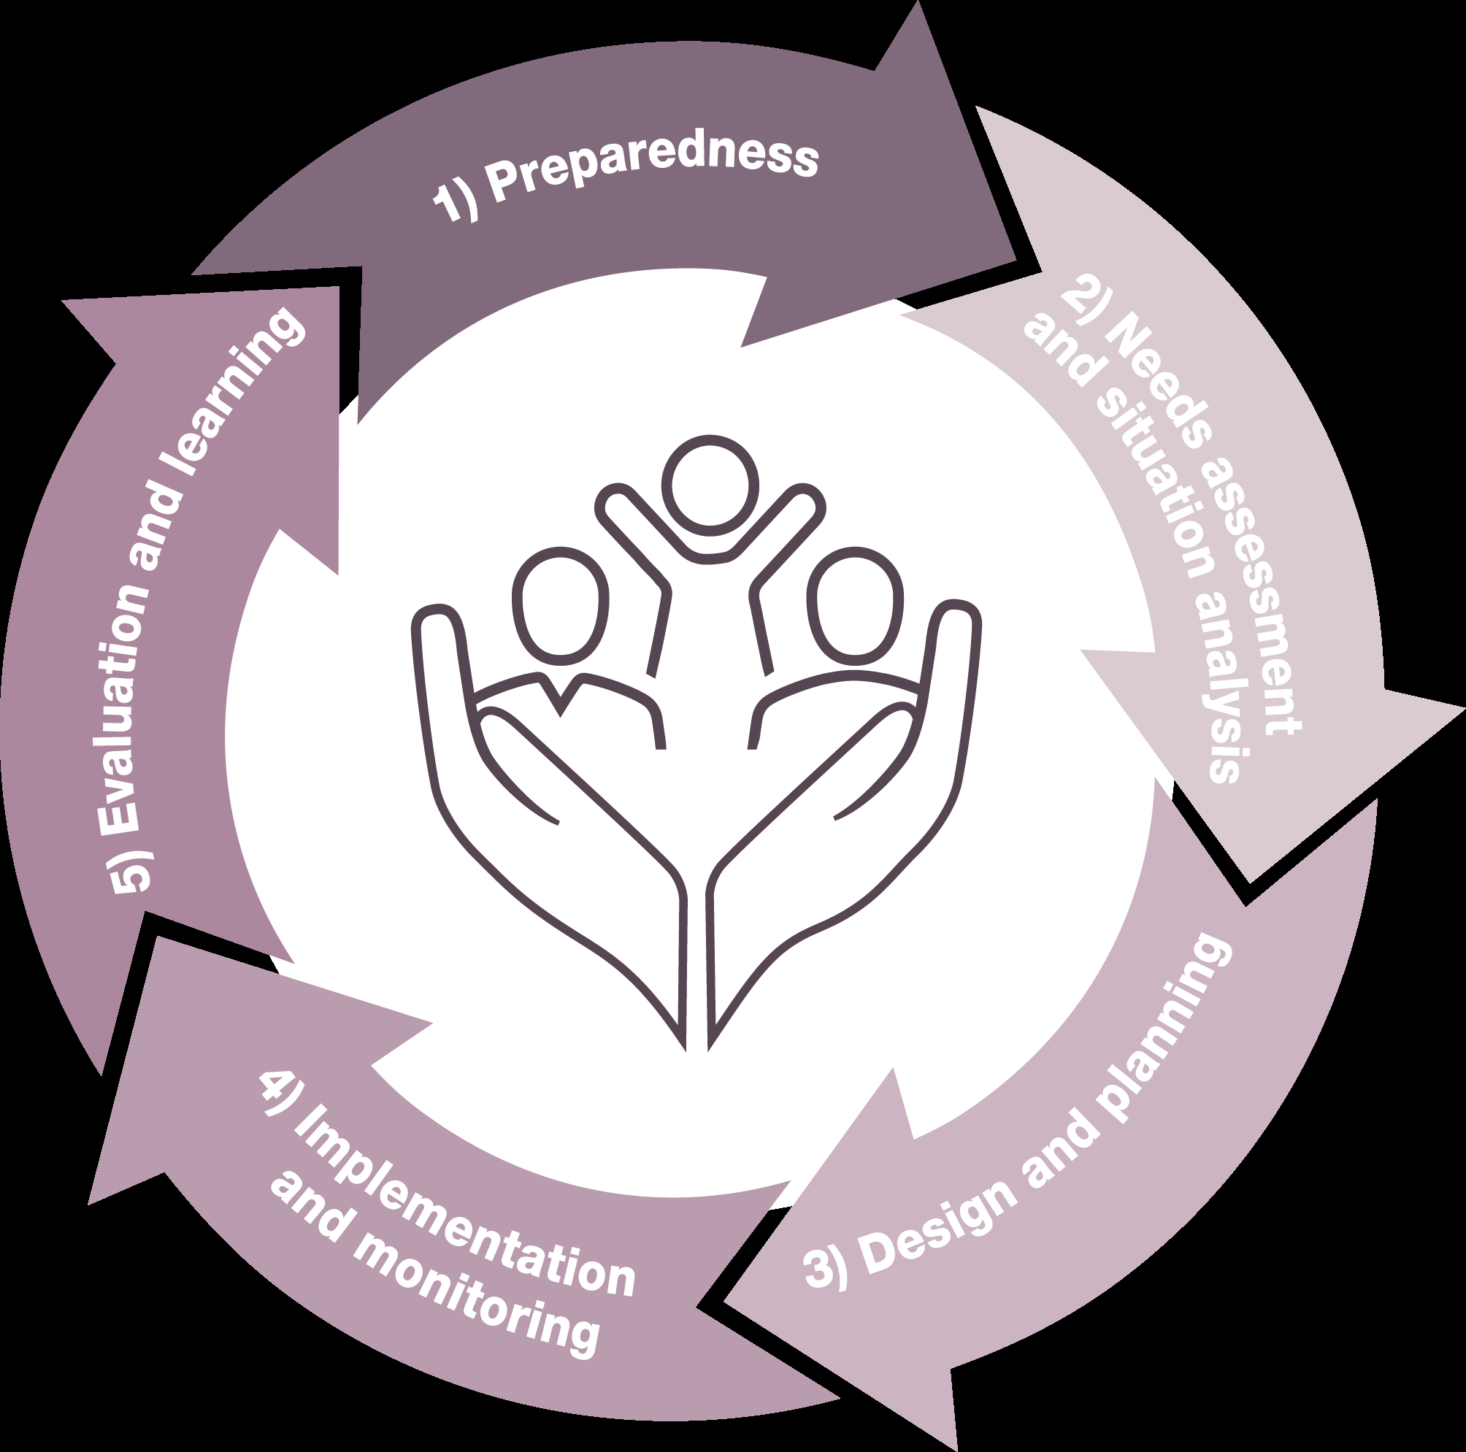
Etapas de la Gestión del Ciclo del Programa
Norma 4
Notes:
Sesión 1.9 Norma para una Respuesta de Calidad

Slide 36
Pilar 1 de las NMPN
Práctica Reflexiva
¿Cuáles son las normas de calidad de la PNAH?
¿Por qué es primordial la coordinación en la PNAH?
¿Cuáles son las consideraciones específicas sobre protección de la niñez y adolescencia que deben tenerse en cuenta en la gestión del ciclo del programa?
Notes:
Sesión 1.9 Norma para una Respuesta de Calidad

Slide 37
Norma 2 - Recursos Humanos
Gestión de Recursos Humanos - Instrucciones para la Actividad
En tu grupo:
Debatir por qué la gestión de RRHH es importante para la PNAH y la calidad de la respuesta
Hacer dibujos para ilustrar tus respuestas
15 minutos
Notes:
Sesión 1.10: RRHH para una Respuesta de Calidad

Slide 38

Marco de Competencias de la PNAH
¡Hora del cuestionario!
En tu grupo:
Navegue por el Marco de competencias de la PNAH para encontrar la respuesta correcta
Notes:
Sesión 1.10: RRHH para una Respuesta de Calidad

Slide 39
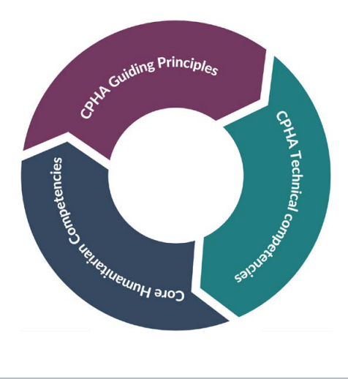
Marco de Competencias de la PNAH
Estructura del Marco de Competencias de la PNAH
Principios Rectores de PNAH
Competencias Técnicas de la PNAH
Competencias Humanitarias Básicas
Notes:
Sesión 1.10: RRHH para una Respuesta de Calidad

Slide 40
Norma 2 - Recursos Humanos
Práctica Reflexiva
¿Qué puedes hacer ahora con lo que has aprendido Recursos Humanos y Protección de la Niñez y Adolescencia en la Acción Humanitaria?
¿Hay algo que haya despertado tu curiosidad en esta sesión?
Notes:
Sesión 1.10: RRHH para una Respuesta de Calidad

Slide 41


Norma 3 Comunicación y Abogacía
Comunicación y Abogacía - Actividad
En tu grupo, haz una lista de lo que se debe y no se debe hacer en materia de comunicación y promoción en la PNAH
Notes:
Sesión 1.11: Comunicación y Abogacía

Slide 42
Norma 3 Comunicación y Abogacía
Comunicación y Abogacía - Estudio de caso
- Recordar lo que se debe y lo que no se debe hacer en el ejercicio anterior
- Elegir una situación
  ¿Qué medidas podrían haberse tomado para evitar esta situación?
  ¿Cómo se abordará esta situación en caso de que se produzca?
  Tomar en consideración :
  Pasos y medidas que podrían adoptarse en las distintas fases del proceso (incluso hace meses)
  Jugar con los supuestos y crear realidades ficticias
  Ser creativo y usar la imaginación
Notes:
Sesión 1.11: Comunicación y Abogacía

Slide 43
Norma 3 Comunicación y Abogacía
Práctica Reflexiva
¿Cómo utiliza la comunicación y abogacía en los programas de la PNAH en su contexto? ¿Hay algo que haría de forma diferente?
Notes:
Sesión 1.11: Comunicación y Abogacía

Slide 44
Normas 5 y 6 Gestión de la Información y Monitoreo de la PN
Gestión de la Información y Monitoreo de la PN
Norma 5: Se recopila, procesa/analiza y comparte la información actualizada necesaria para la acción de protección de la niñez y adolescencia de acuerdo con los principios internacionales de protección de la niñez y adolescencia y respetando plenamente la confidencialidad, la protección de datos y los protocolos de intercambio de información.
Norma 6: Se recopilan, gestionan, analizan y utilizan datos e información objetivos y oportunos sobre los riesgos para la protección de la niñez y adolescencia de una manera basada en principios, segura y colaborativa, para permitir acciones de prevención y respuesta basadas en pruebas.
Notes:
Sesión 1.12: Gestión de la Información y Monitoreo de la PN

Slide 45
Normas 5 y 6 Gestión de la Información y Monitoreo de la PN
Información Necesaria para la Protección de la Niñez y Adolescencia
la situación de emergencia y los mecanismos de coordinación,
la respuesta global y la respuesta PN,
la situación de la infancia en un contexto determinado, y
información sobre los menores que se enfrentan a problemas de protección.
Notes:
Sesión 1.12: Gestión de la Información y Monitoreo de la PN
Es necesario gestionar cuatro grandes categorías de información para la protección de la niñez y adolescencia en la acción humanitaria (PNAH) - información sobre:
la situación de emergencia y los mecanismos de coordinación,
la respuesta global y la respuesta PN,
la situación de los NNA en el contexto dado, y
información concreta sobre NNA que se enfrentan a problemas de protección.
Si se comparte la información, cómo y por qué debe considerarse cuidadosamente, y esta norma ofrece orientación al respecto.

Slide 46
Instrucciones para la actividad
Gestión de la Información
En tus grupos, haz una lluvia de ideas con ejemplos de información de cada categoría:
La situación de emergencia y los mecanismos de coordinación,
La respuesta global y la respuesta PN,
La situación de la infancia en el contexto dado, y
Información sobre los menores que se enfrentan a problemas de protección.
Notes:
Sesión 1.12: Gestión de la Información y Monitoreo de la PN

Slide 47

Instrucciones para la actividad
Norma 5 y Norma 6
En tu grupo, desarrolla un anuncio de radio, explicando:
Lo que significa la norma
Por qué es importante para una respuesta de calidad de la PN
Consejos para aplicar la norma.
Notes:
Sesión 1.12: Gestión de la Información y Monitoreo de la PN

Slide 48
Instrucciones para la actividad
Presentación de la Norma 5 y la Norma 6
Escuchar los anuncios de radio y luego hablar de ello:
¿De qué trata esta norma?
¿Qué importancia tiene la gestión de la información y el seguimiento de la PN para una respuesta de calidad?
¿Qué consejos has escuchado?
Notes:
Sesión 1.12: Gestión de la Información y Monitoreo de la PN

Slide 49
Instrucciones para la actividad
Consideraciones Éticas sobre la Obtención de Datos en Situaciones Humanitarias
¡Relacionar los Principios con su definición!
Notes:
Sesión 1.12: Gestión de la Información y Monitoreo de la PN

Slide 50
Normas 5 y 6 Gestión de la Información y Monitoreo de la PN
Práctica Reflexiva
¿Qué has aprendido en esta sesión?
¿Qué te ha sorprendido?
Notes:
Sesión 1.12: Gestión de la Información y Monitoreo de la PN

Slide 51
Trabajo Intersectorial - Pilar 4
Se reconoce que la protección es el objetivo y el resultado previsto de la acción humanitaria.
Debe estar en el centro de todas las actividades de preparación y respuesta humanitaria en todos los sectores.
¿Por qué todos los sectores tienen un papel que desempeñar en el apoyo a la protección y el bienestar de la niñez y adolescencia?
Notes:
Sesión 1.13: Trabajo Intersectorial

Slide 52
Integración de la protección
el proceso de incorporación de los principios básicos de protección humanitaria
fomentando la seguridad, la dignidad y el acceso de todas las personas afectadas,
y garantizando la rendición de cuentas, la participación y el empoderamiento de las poblaciones afectadas.
Notes:
Sesión 1.13: Trabajo Intersectorial

Slide 53
Enfoques integrados
Permite que dos o más sectores trabajen juntos para lograr uno o varios resultados comunes del programa.
Basándose en las capacidades existentes y en la identificación y el análisis conjuntos de las necesidades.
Notes:
Sesión 1.13: Trabajo Intersectorial

Slide 54
Trabajo Intersectorial - Pilar 4
Acciones Clave para el Trabajo Intersectorial
En tus grupos y refiriéndote al sector asignado discute las siguientes preguntas:
¿Qué acciones clave recomienda las NMPN que lleven a cabo conjuntamente los actores de la PN y de este sector? ¿Qué acciones clave se recomiendan para que los actores de la PN lideren el trabajo con este sector?
¿Qué competencias (creencias y aptitudes) necesita este sector para llevar a cabo estas acciones con eficacia?
¿Qué logros ha presenciado o conoce?
¿Qué desafíos prevé? ¿Cómo podría mitigarlos?
Tiene 25 minutos para preparar una presentación de 5 minutos
Notes:
Sesión 1.13: Trabajo Intersectorial

Slide 55
Trabajo Intersectorial - Pilar 4
Práctica Reflexiva
¿Qué importancia tiene la protección en su contexto?
¿Qué hará para cooperar mejor con otros sectores en su propio contexto?
Notes:
Sesión 1.13: Trabajo Intersectorial

Slide 56
Sesiones sobre asuntos transversales

Slide 57
Rendición de Cuentas ante las Poblaciones Afectadas
Compromiso de los trabajadores humanitarios
Uso responsable de la energía
Capacitar a las personas afectadas
Aprovechar las capacidades preexistentes
A través de:
  Compartir información
  Apoyando la participación y el liderazgo
  Buscando retroalimentación y respondiendo a la misma
Notes:
Sesión 2.1: Rendición de Cuentas a las Poblaciones Afectadas

Slide 58
Rendición de Cuentas ante las Poblaciones Afectadas - Actividad
En tus grupos, leer los estudios de casos
Debatir las siguientes cuestiones para cada uno de los casos prácticos
  ¿La acción descrita es pertinente en su contexto?
  ¿Encontraría dificultades para llevar a cabo este tipo de actividad?
20 minutos
Notes:
Sesión 2.1: Rendición de Cuentas a las Poblaciones Afectadas

Slide 59
¿Qué significa en la práctica rendir cuentas a los niños?
Intercambio de información regular, oportuno y accesible.
Participación: debatir juntos, decidir juntos y trabajar juntos con los NNA.
Buscar proactivamente la opinión de los NNA y tramitar sus quejas.
Seguimiento, evaluación y aprendizaje: dar voz a los NNA en nuestros ejercicios de seguimiento y evaluación.
Reforzar las competencias del personal para una programación responsable.
Notes:
Sesión 2.1: Rendición de Cuentas a las Poblaciones Afectadas

Slide 60
Práctica Reflexiva
¿Qué puedes hacer con lo que has aprendido hoy sobre la rendición de cuentas ante los NNA?
¿Qué es lo más importante que ha aprendido?
Notes:
Sesión 2.1: Rendición de Cuentas a las Poblaciones Afectadas

Slide 61
Adolescencia
Se caracteriza por:
rápido desarrollo cerebral y crecimiento físico
mejora de la capacidad cognitiva
inicio de la pubertad y conciencia sexual
nuevas capacidades, puntos fuertes y competencias.
papel en la sociedad
relaciones más significativas con los compañeros
transición de la dependencia a una mayor autonomía.”
Notes:
Sesión 2.2: Programación para Adolescentes

Slide 62
Instrucciones para la actividad
Necesidades diferenciadas de jóvenes y adolescentes
En tu grupo,
debatir sobre las vulnerabilidades y los riesgos a los que se enfrentan los diferentes grupos de edad de adolescentes y/o jóvenes en su propio contexto.
Tomar notas en un rotafolio
Notes:
Sesión 2.2: Programación para Adolescentes

Slide 63
Instrucciones para la actividad
Necesidades diferenciadas de jóvenes y adolescentes
En tu grupo,
debatir diferentes formas de garantizar la participación de los jóvenes en la programación de la PNAH, a lo largo de las 5 fases del ciclo del programa.
Notes:
Sesión 2.2: Programación para Adolescentes

Slide 64
Programación para Adolescentes
Práctica Reflexiva
¿Qué harías de forma diferente para los adolescentes en tu contexto después de esta sesión?
¿Qué te ha sorprendido hoy?
Notes:
Sesión 2.2: Programación para Adolescentes

Slide 65
Desarrollo de la Primera Infancia
Es un periodo de la vida de una persona comprendido entre la concepción y los 8 años.
Es un periodo de desarrollo rápido y crítico, en el que el 90% del cerebro del niño está desarrollado a los cinco años.
Durante este periodo, unos cuidados de calidad son vitales para el desarrollo físico, cognitivo, lingüístico y socioemocional del niño y para que alcance su pleno potencial.
Notes:
Sesión 2.3: Desarrollo de la Primera Infancia (ECD)

Slide 66
Principios para mejorar los resultados de la Infancia
Apoyar una Relación Sensible
Reforzar las Habilidades Básicas
Reducir las Fuentes de Estrés
Notes:
Sesión 2.3: Desarrollo de la Primera Infancia (ECD)

Slide 67
Programación ECD Trabajo en Grupo
En sus grupos, leer el estudio de caso
Debatir: ¿Cuáles fueron las consideraciones y actividades clave en materia de ECD en los programas descritos?
Presentación en sesión plenaria después de 15 minutos
Notes:
Sesión 2.3: Desarrollo de la Primera Infancia (ECD)

Slide 68
Práctica Reflexiva
¿Qué relevancia tiene el desarrollo de la primera infancia en la protección de la niñez y adolescencia en la programación de la acción humanitaria? ¿Y en su contexto?
¿Hay alguna medida que vayas a tomar como consecuencia de lo que has aprendido?
Notes:
Sesión 2.3: Desarrollo de la Primera Infancia (ECD)

Slide 69
Ayuda en Efectivo y Cupones
CVA se refiere a todos los programas en los que se proporcionan directamente a los beneficiarios transferencias de efectivo o cupones para bienes o servicios. Entre las Modalidades de Ayuda en Efectivo y Cupones se incluyen:
    - Transferencias de Efectivo
    - Cupones
    - En Especie
    - Prestación de Servicios
Notes:
Sesión 2.4: Asistencia en Efectivo y Cupones

Slide 70
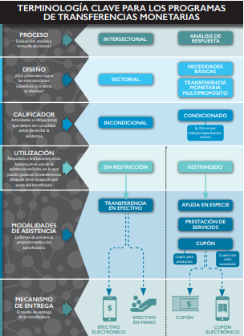
Ayuda en Efectivo y Cupones
Notes:
Sesión 2.4: Asistencia en Efectivo y Cupones

Slide 71
Instrucciones para la actividad
Resultados directos e indirectos para la protección de la niñez y adolescencia
En tus grupos:
Leer los estudios de caso
Acordar cuáles tienen un impacto directo en los resultados de la PN y cuáles tienen un impacto indirecto.
15 minutos
Notes:
Sesión 2.4: Asistencia en Efectivo y Cupones

Slide 72
Ayuda en Efectivo y Cupones
Transferencias monetarias condicionadas e incondicionadas
Las transferencias incondicionadas se entregan a los beneficiarios sin que éstos tengan que hacer nada para recibir la ayuda.
Una transferencia condicionada requiere que los beneficiarios emprendan una acción/actividad específica (por ejemplo, asistir a la escuela, construir un refugio, asistir a revisiones nutricionales, emprender un trabajo, recibir capacitación, etc.) para recibir la ayuda.
Notes:
Sesión 2.4: Asistencia en Efectivo y Cupones

Slide 73
Instrucciones para la actividad
Transferencias monetarias condicionadas e incondicionadas
En tus grupos, debatir:
los pros y los contras del enfoque condicional e incondicional de las transferencias de efectivo en la PNAH
cómo se utilizan o pueden utilizarse los programas de transferencias de efectivo para mejorar los resultados en materia de protección de la niñez y adolescencia en su contexto
10 minutos
Notes:
Sesión 2.4: Asistencia en Efectivo y Cupones

Slide 74
¿Por qué es importante una evaluación de CP y Protección?
Ayuda en Efectivo y Cupones
Riesgos para la protección de la niñez y adolescencia: los programas que utilizan el CVA deben tener en cuenta los desafíos y riesgos a los que se enfrentan las familias y los NNA, y si el género, la edad, el estatus u otras características personales pueden aumentar los riesgos asociados al CVA.
Problemas de protección de la niñez y adolescencia: Como en todas las intervenciones humanitarias, todos los actores deben identificar la posibilidad de que el personal humanitario, los programas creen riesgos de salvaguarda para los NNA y las familias.
Posibles estrategias de reducción de riesgos: La información recopilada puede ayudar a los equipos de programa a diseñar programas que mitiguen proactivamente los riesgos de protección de la niñez y adolescencia y maximicen los beneficios de protección.
Notes:
Sesión 2.4: Asistencia en Efectivo y Cupones

Slide 75
Ayuda en Efectivo y Cupones
Práctica Reflexiva
¿Cuál es la importancia de la Ayuda en Efectivo y Cupones para la protección de la niñez y adolescencia?
¿Qué es lo más importante que ha aprendido en esta sesión?
Notes:
Sesión 2.4: Asistencia en Efectivo y Cupones

Slide 76
Discapacidad
Instrucciones para la Actividad
En tus grupos:
Enumerar las acciones específicas que los actores de la PNAH podrían llevar a cabo para prevenir y responder a los riesgos de PN para el NNA que figura en su tarjeta.
15 minutos
Notes:
Sesión 2.5: Discapacidad

Slide 77
Discapacidad
Acciones Fundamentales para una Protección de la Niñez y Adolescencia que Incluya la Discapacidad
En tus grupos:
Leer las acciones clave
clasificarlos en la etapa correspondiente del ciclo de gestión del programa
15 minutos
Notes:
Sesión 2.5: Discapacidad

Slide 78
Discapacidad
Práctica Reflexiva
¿Qué puede hacer por los NNA discapacitados en sus propios contextos y programas? ¿Existen lagunas de las que se haya percatado?
¿Hay algo sobre lo que te gustaría aprender más?
Notes:
Sesión 2.5: Discapacidad

Slide 79
Consideraciones Medioambientales
Cómo afecta el medio ambiente a los NNA - Instrucciones para la Actividad
Por tu cuenta,
Echa un vistazo y observa las imágenes
Piense en la pregunta:
¿Qué impacto tienen los distintos entornos en los NNA?
Notes:
Sesión 2.6: Consideraciones Medioambientales

Slide 80
Consideraciones Medioambientales
Impacto de la acción humanitaria en el medio ambiente
En tu grupo, utiliza la imagen y la situación y debate:
¿Cuáles son los riesgos potenciales para el medio ambiente?
¿Qué medidas paliativas podríamos poner en marcha?
15 minutos
Notes:
Sesión 2.6: Consideraciones Medioambientales

Slide 81
Consideraciones Medioambientales
Práctica Reflexiva
¿Cómo afecta la crisis medioambiental a los NNA de su país?
¿Qué puedes hacer con lo que has aprendido hoy?
Notes:
Sesión 2.6: Consideraciones Medioambientales

Slide 82
Género
Importancia del género para la PNAH - Actividad
Dividir el papel en 4
Escuchar cada historia
Dibuja al NNA descrito en una sección de tu página
Notes:
Sesión 2.7: Género

Slide 83
Género
La programación de la PNAH debe:
Ser sensible a las causas profundas de la discriminación y la desigualdad de género;
Evitar reforzar o mantener las relaciones de poder basadas en el género; y
Apoyar la igualdad de género siempre que sea posible.
Notes:
Sesión 2.7: Género

Slide 84
Instrucciones para la actividad
Retos actuales en nuestro propio trabajo
En sus parejas, debatan:
Retos actuales para integrar la perspectiva de género en su trabajo
¿A qué obstáculos se enfrenta?
¿Qué es complejo o difícil?
Tomar nota de los desafíos y elegir el más importante
Notes:
Sesión 2.7: Género

Slide 85
Género
Oportunidades para intervenciones de PNAH sensibles al género
Uno de los participantes será el "cliente" y leerá su principal reto ante el pleno.
Cada participante restante responderá con una frase. Puede ser:
Una propuesta de acción
Una pregunta para ampliar la reflexión del cliente
Una fuente de apoyo adicional o un recurso
El cliente escucha y anota cualquier cosa útil.
Notes:
Sesión 2.7: Género

Slide 86
Género
Práctica Reflexiva
¿Qué puede hacer con lo que ha aprendido hoy sobre el género en sus propios programas de PNAH?
¿Qué es lo más importante que has aprendido?
Notes:
Sesión 2.7: Género

